Slide 1
LC1 : Séparations, purifications, contrôles de pureté

Slide 2
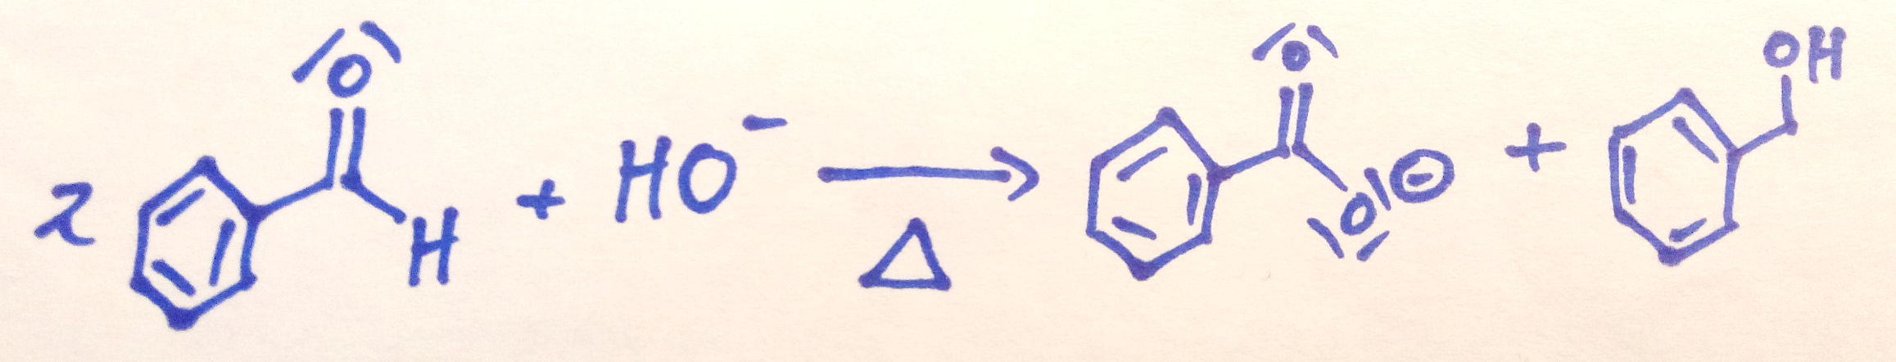
Réaction de Cannizzaro (1853)
benzaldéhyde
ion benzoate
alcool benzylique

Slide 3
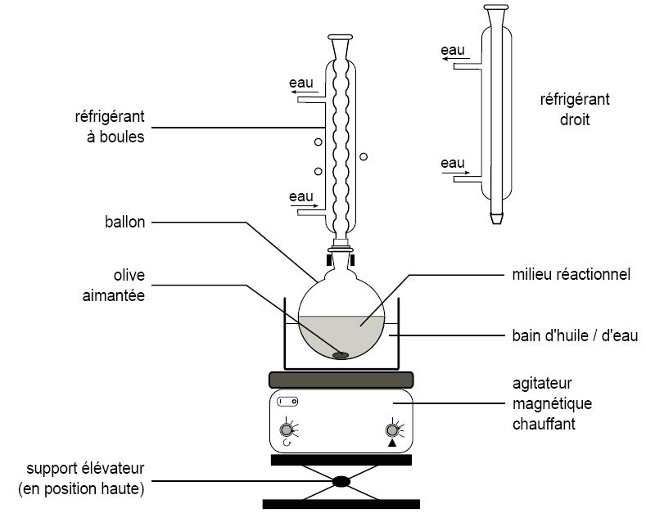
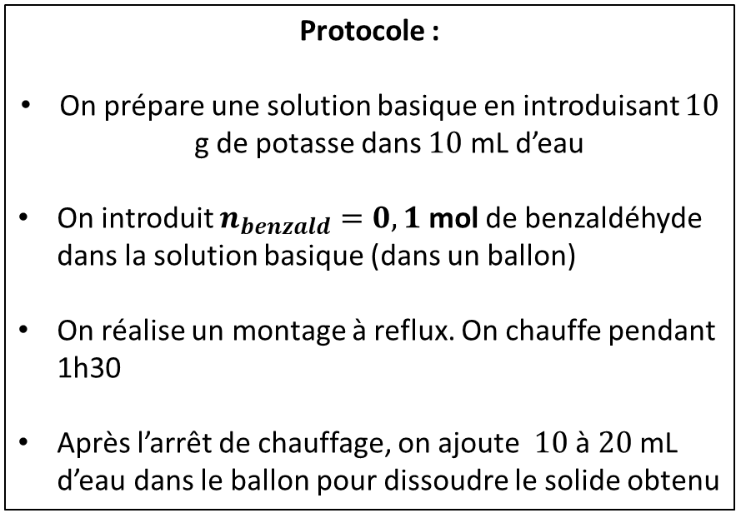
Montage à reflux
M. Blanchard-Desce, Chimie organique expérimentale, Hermann
Protocole :
On prépare une solution basique en introduisant $10$ g de potasse dans $10$ mL d’eau
On introduit $n_{benzald}=0,1$ mol de benzaldéhyde dans la solution basique (dans un ballon)
On réalise un montage à reflux. On chauffe pendant 1h30
Après l’arrêt de chauffage, on ajoute $10$ à $20$ mL d’eau dans le ballon pour dissoudre le solide obtenu
$⇒$ Le brut réactionnel est une solution aqueuse
A.-S. Bernard, Techniques expérimentales en Chimie, Dunod

Slide 4
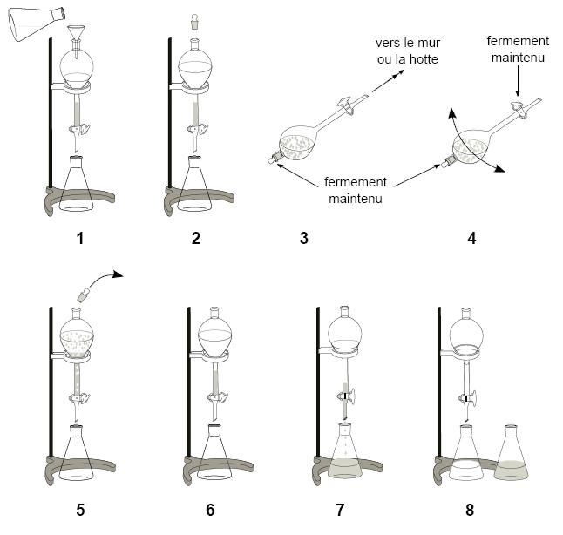
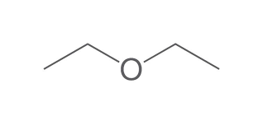
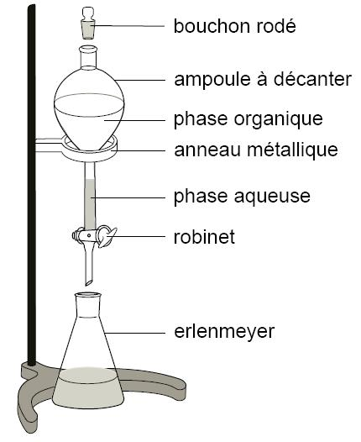
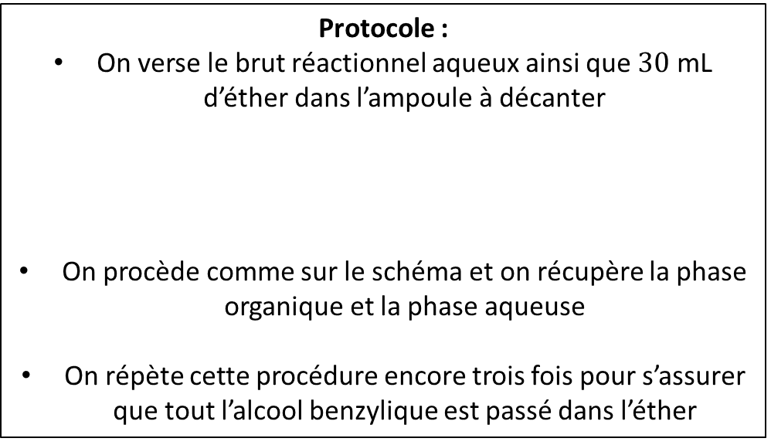
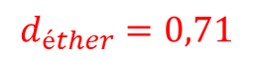
Expérience 1
M. Blanchard-Desce, Chimie organique expérimentale, Hermann
Protocole :
On verse le brut réactionnel aqueux ainsi que $30$ mL d’éther dans l’ampoule à décanter
On procède comme sur le schéma et on récupère la phase organique et la phase aqueuse
On répète cette procédure encore trois fois pour s’assurer que tout l’alcool benzylique est passé dans l’éther
$$d_{éther}=0,71$$
alcool benzylique
ions benzoates
A.-S. Bernard, Techniques expérimentales en Chimie, Dunod

Slide 5
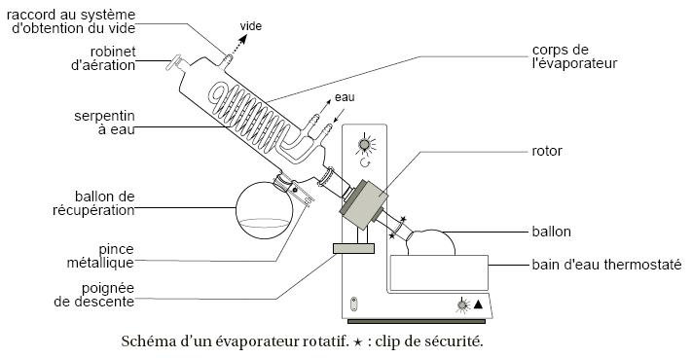
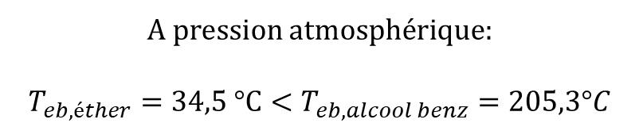
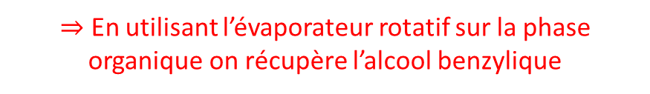
Evaporateur rotatif
A pression atmosphérique:
$$T_{eb,éther}=34,5 °C<T_{eb,alcool benz}=205,3°C$$
$⇒$ En utilisant l’évaporateur rotatif sur la phase organique on récupère l’alcool benzylique
A.-S. Bernard, Techniques expérimentales en Chimie, Dunod

Slide 6
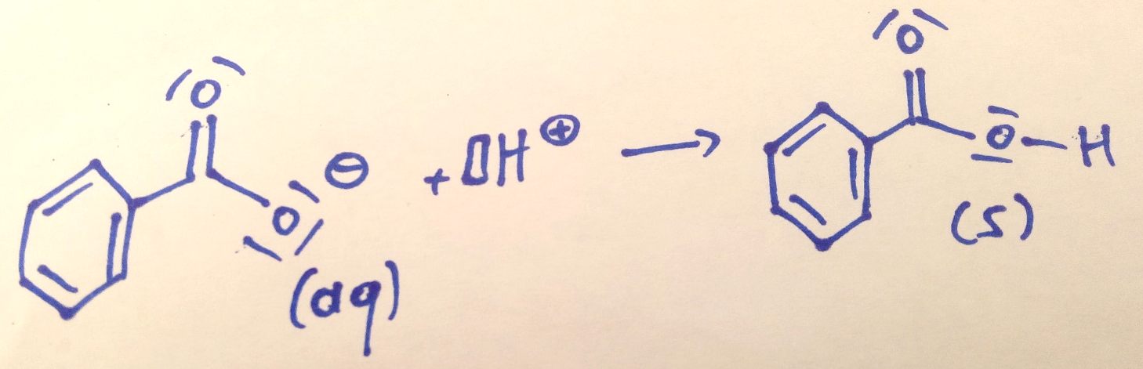
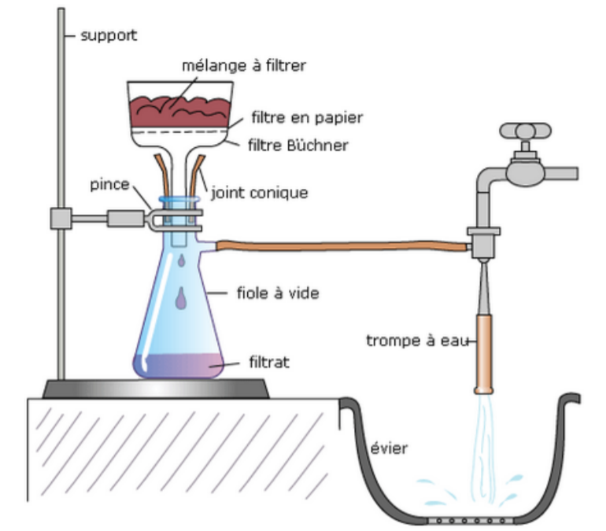
Expérience 2
Protocole :
On récupère la phase aqueuse que l’on acidifie avec de l’acide chlorhydrique concentré (réaction exothermique, utiliser un bain de glace)
A pH=6 un solide blanc apparait
On filtre ce solide (cristaux d’acide benzoïque) sur Buchner

Slide 7
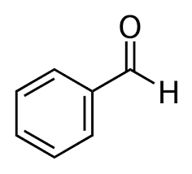
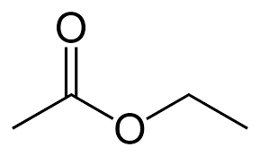
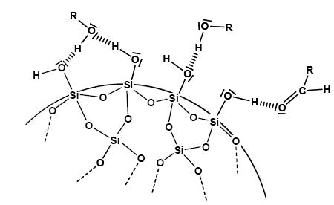
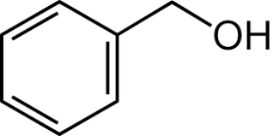
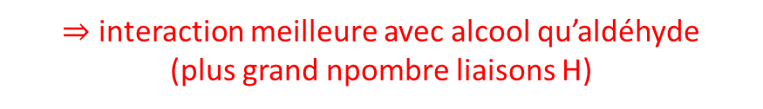
Expérience 3
Eluant :
cyclohexane 75 acétate d’éthyle 25
Front de l’éluant
1 : benzaldéhyde pur
apolaire
polaire
2 : codépôt (benzaldéhyde + alcool benzylique)
3 : produit de la synthèse
4 : alcool benzylique pur
1
2
3
4
$⇒$ interaction meilleure avec alcool qu’aldéhyde
(plus grand npombre liaisons H)

Slide 8
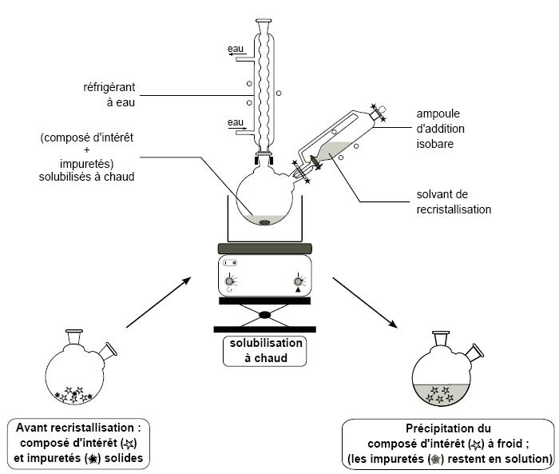
Expérience 5
$⇒$ Solvant de recristallisation : eau distillée
Protocole :
Lorsque le solide est complétement solubilisé, arrêter de chauffer et laisser refroidir lentement jusqu’à température ambiante
Essorer et laver avec du solvant de recristallisation préalablement refroidi
Après séchage à l’étuve, on peut contrôler la pureté en mesurant le température de fusion au banc Koffler
A.-S. Bernard, Techniques expérimentales en Chimie, Dunod

Slide 9
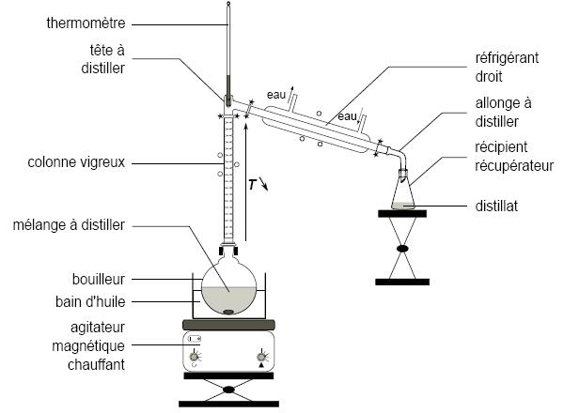
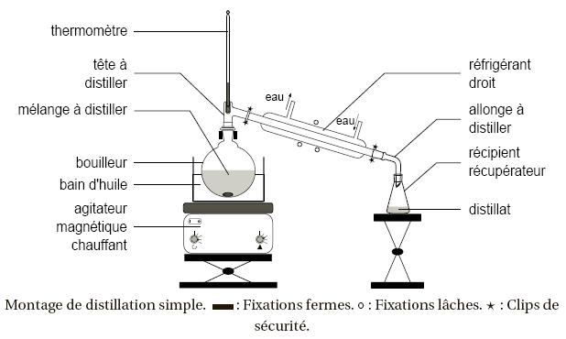
Distillation simple et distillation fractionnée
A.-S. Bernard, Techniques expérimentales en Chimie, Dunod

